Slide 1
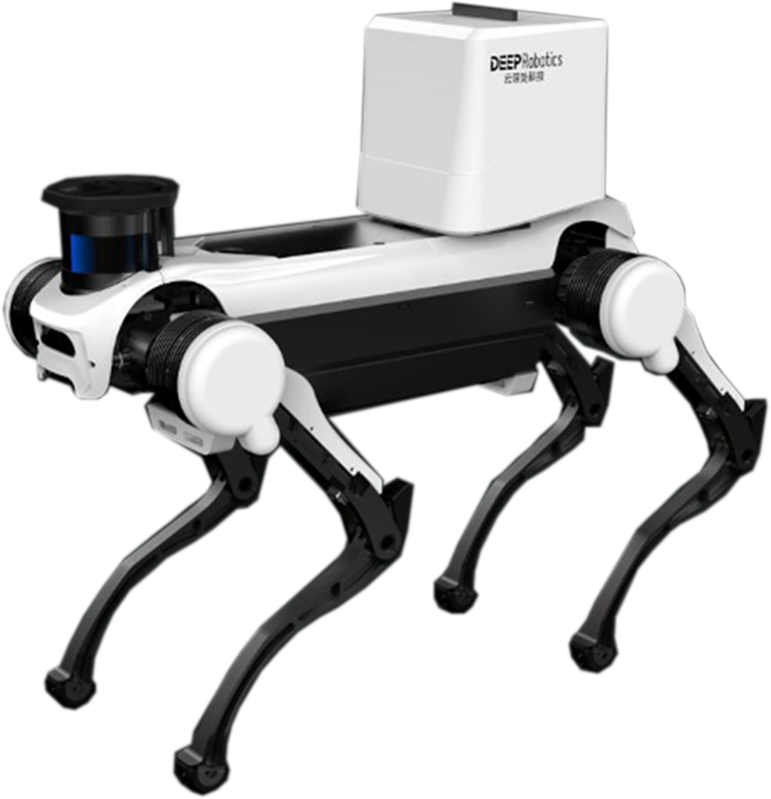
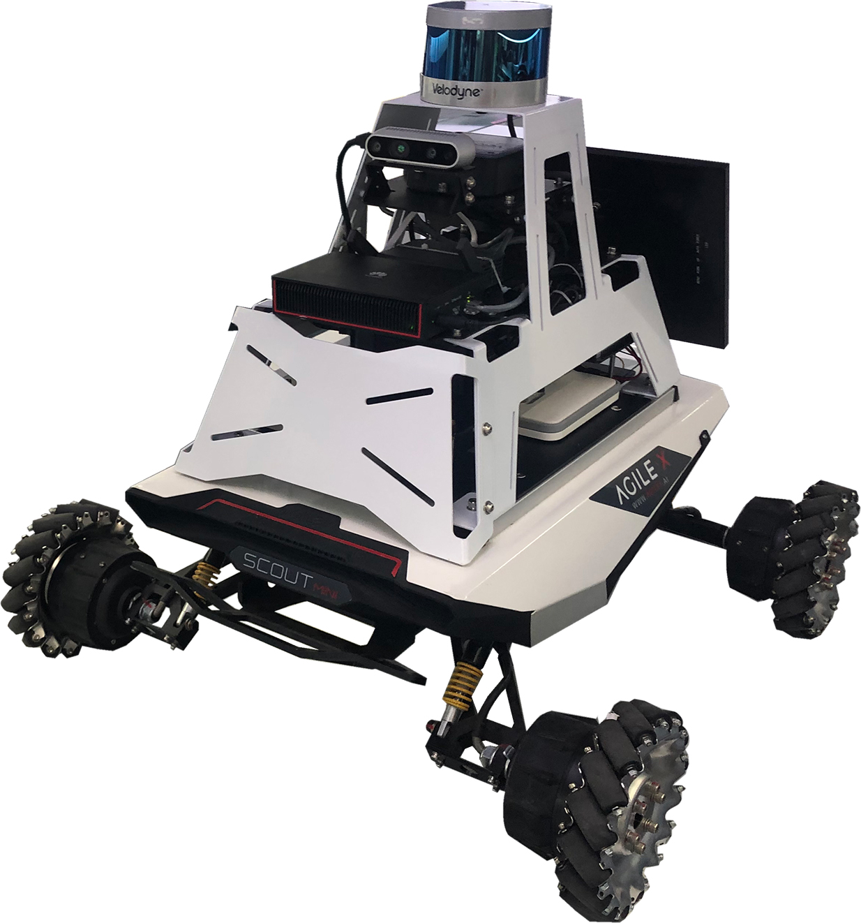


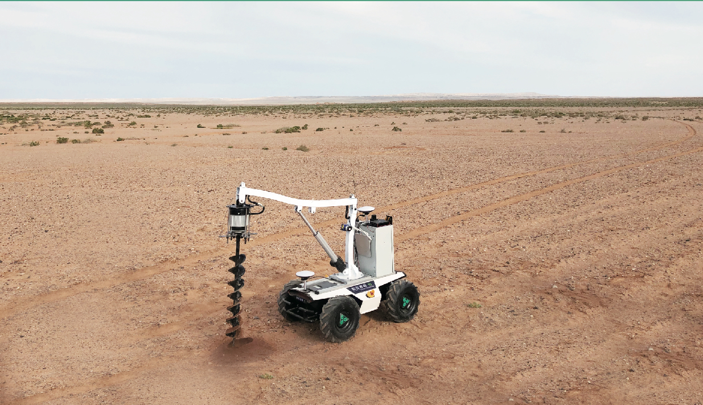

华东师范大学
数学科学学院 计算数学系 学士
09/2014 ~ 06/2018
华东师范大学
软件工程学院 嵌入式系 硕士
09/2018 ~ 12/2021
Costa送咖啡机器狗
工业巡检机器人
海思
图灵解决方案开发部 图灵机器人组
09/2018 ~ 12/2021
海思
5032部 Sayram算法测试组
12/2021至今
荒漠植树机器人

